Slide 1
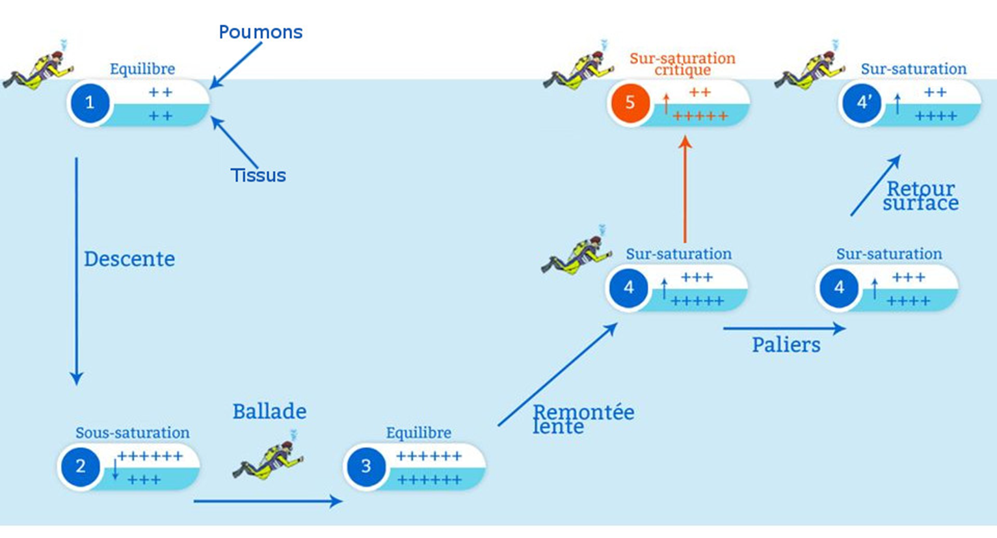

Les différents états de saturation
Faux

Slide 2
Que savons-nous :
L’organisme ne se charge pas en azote de manière homogène.
Pour cette raison il a été « découpé » en compartiment disposant chacun d’une vitesse de charge et décharge propre.
Cette vitesse de charge et décharge est appelée période.
Les ordinateurs loisirs actuels vont d’une période 2,5 minutes jusqu’à 640 minutes en fonction des modèles (Cressi : 2,5 – 640 / Mares : 2,5 – 480 / Suunto : 2,5 - 480).
A chaque période complète le compartiment se charge à 50% de son gradient de pression, c’est à dire de sa capacité de charge disponible.
Un compartiment est considéré comme à saturation après 6 périodes.
Sources : Doc CTR AURA A.BERTRAND/A.VAUTEY
Qu’en est-il en plongée :
Avant la plongée (isolée) le plongeur est saturé à la pression atmosphérique.
Au cours de la descente le plongeur est en état de sous-saturation.
Au cours du temps fond (profondeur constante) l’organisme du plongeur tend vers un état de saturation, état qu’il n’atteindra jamais lors de plongée loisir (compartiment le plus long et le plus fréquemment utilisé par les fabricants : 480 minutes ➔ 480 X 6 = 2 880 minutes à une profondeur donnée ➔ 48H00).
➔ Il n’est donc pas possible d’entamer une remontée en étant à saturation.
Tout au plus, les compartiments les plus rapides seront à saturation mais pas les plus long.

Slide 3
Lors de la remontée, la baisse de la pression ambiante fait que l’organisme passe de l’état de sous-saturation à un état de sur-saturation pouvant nécessiter des paliers obligatoires, pour éviter de se trouver en état de sursaturation critique, avant de pouvoir ressortir de l’eau.
A partir du moment où le corps se retrouve en milieu hyperbare, avec respiration d’air comprimé, celui-ci se charge en azote. Cette charge va dépendre de la profondeur et du temps d’exposition. Comme vu précédemment, si cette charge est trop conséquente alors le plongeur devra faire un ou plusieurs paliers lors de la remontée. Si cette charge est moindre il pourra potentiellement ressortir de l’eau sans avoir de palier obligatoire à réaliser, cependant son organisme aura tout de même chargé/emmagasiné de l’azote et sera donc en sur-saturation vis-à-vis du retour surface.

Slide 4
Avant de remonter du fond nous sommes à saturation
Faux

Slide 5
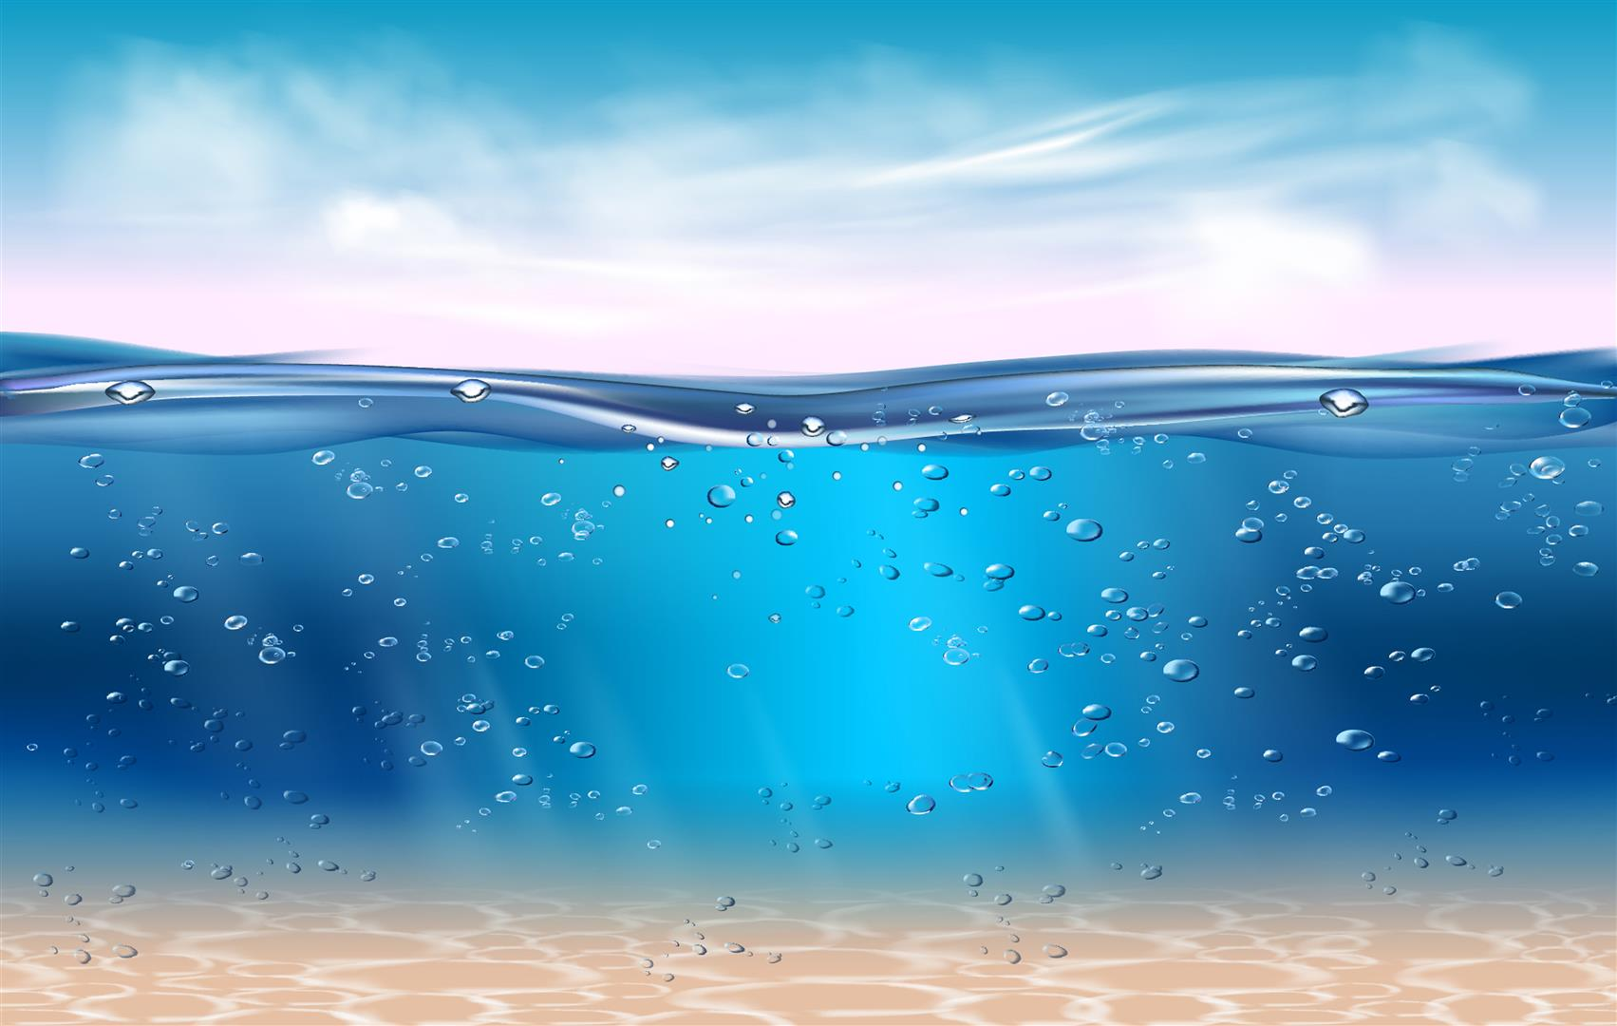
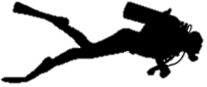
Plongée avec paliers obligatoire
(40m avec 20’ temps fond) (C2,5 + C10) :
C2,5
C2,5
C2,5
C2,5
C10
C2,5
C2,5
C2,5
C10
Tn2 :
2,37b
Tn2 :
3,16b
Tn2 :
3,55b
Tn2 :
3,75b
Tn2 :
2,37b
Tn2 :
3,85b
Tn2 :
3,95b
Tn2 :
3,95b
Tn2 :
3,16b
2,5’
5’
7,5’
10’
12,5’
15’
17,5’
20’
PpN2:
3,95b

Slide 6
Si je ne fais pas de palier, je n’ai pas saturé
Faux

Slide 7
Plongée sans paliers obligatoire
(20m avec 30’ temps fond) (C10 + C15) :
C10
C15
C10
C10
C15
Tn2 :
1,58b
Tn2 :
1,58b
Tn2 :
1,98b
Tn2 :
2,17b
Tn2 :
1,98b
5’
10’
15’
20’
25’
30’
PpN2:
2,37b

